Slide 1
Investigación de la energía solar
Cómo comenzar con la sostenibilidad

Slide 2
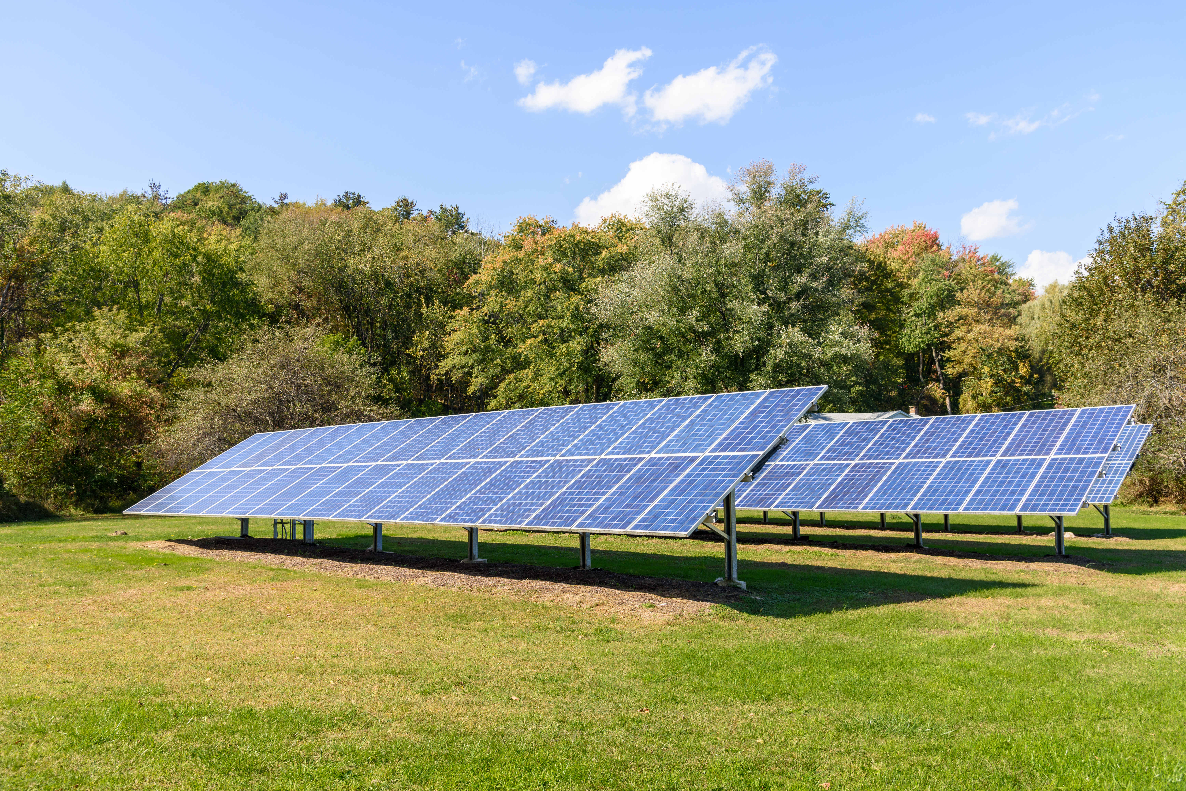
Resumen de la energía solar
La energía solar captura la energía de la luz del sol para generar electricidad o calentar agua. Es posible que hayas visto grandes granjas solares con muchos paneles solares. Pero los particulares, grupos pequeños de personas y las comunidades también pueden utilizar la energía microsolar local más pequeña que usa menos paneles solares.

Slide 3
Energía microsolar: Comienza a observar
Esta investigación te ayudará a investigar si hay algún lugar en tu comunidad, como tu escuela o tu casa, que sea adecuado para generar energía microsolar.
Utiliza papel u otro medio para anotar tus observaciones
e información.
Observa el lugar que deseas investigar para asegurarte de que recibe al menos cuatro horas de luz solar directa al día. Luz solar directa significa que la luz del sol incide directamente sobre un lugar sin ser bloqueada por algún objeto o material.

Slide 4
Energía microsolar: Examina la ubicación
Revisa el lugar para ver si hay objetos cercanos que puedan crear sombra, como edificios altos, árboles de gran altura
o colinas y montañas.
Si vives en el hemisferio norte, averigua si puedes colocar tu panel solar en una superficie alta orientada al sur, como un tejado. Si vives en el hemisferio sur, averigua si puedes colocar tu panel solar orientado hacia el norte.

Slide 5
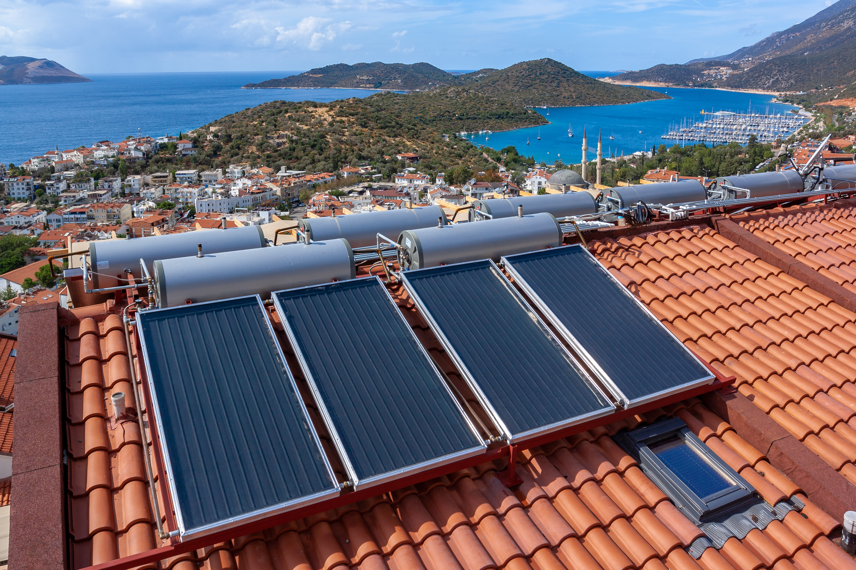
Energía microsolar: más información
Recorre tu vecindario para ver si hay casas o edificios en los alrededores que utilicen energía solar. Si puedes, ponte en contacto con los propietarios de esas casas o edificios
y pregúntales por las condiciones del sol en la zona y cuánta agua caliente o energía son capaces de generar.

